Slide 1

11장 차트를 멋지게
그려보자

Slide 2
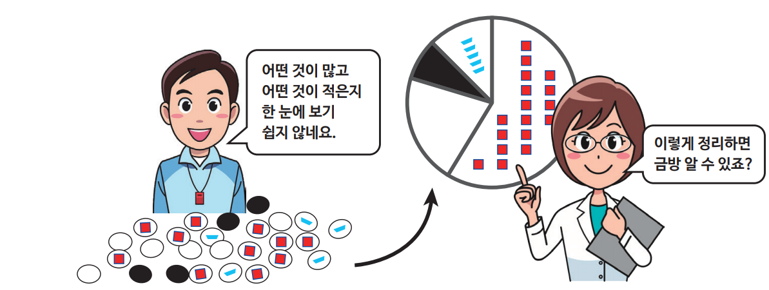
11.1 데이터 시각화
데이터 시각화^{data visualization}는 점이나 선, 막대 그래프등의 시각적 이미지를 사용하여 데이터를 화면에 표시하는 기술
효과적인 시각화는 사용자가 데이터를 분석하고 추론하는 데 도움이 된다. 사람들은 시각적으로 보이는 데이터를 직관적으로 이해할 수 있기 때문이다.
데이터의 분포를
설명하는 파이차트
가공되지 않은
데이터
1.사람은 시각화된 정보를 통해 데이터의 비교 분석이나 인과 관계 이해를 더 쉽게 할 수 있다. 데이터 시각화는 인간이 통찰을 통해 데이터에 내재하는 패턴을 알아내는 데도 유용하다. 2.데이터 시각화는 교육이나 홍보 등의 분야에서도 중요한 의사 소통의 도구로 간주된다.

Slide 3
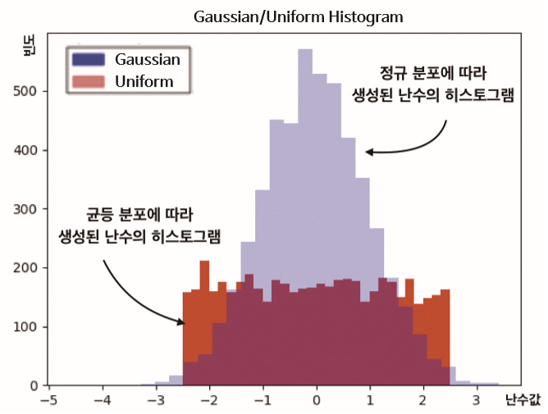
확률 분포의 하나인 균일 분포와 가우시안 분포를 그래프로 이해해보자.
아래 그림을 이것을 말이나 표로 설명하려면 얼마나 복잡할까를 생각해보자.
그림의 x 축은 데이터 값이며 y축은 데이터의 출현 확률/빈도이다.
이 그림을 통해 균등 분포가 데이터가 값에 상관없이 균등한 확률로 출현하는 성질을 가진다는 것을 쉽게 이해할 수 있을 것이다.
반면 가우시안 분포는 각 데이터 값의 출현 확률이 서로 다르며, 평균값 주위의 데이터가 많이 나타나는 분포라는 것을 쉽게 알 수 있다.

Slide 4
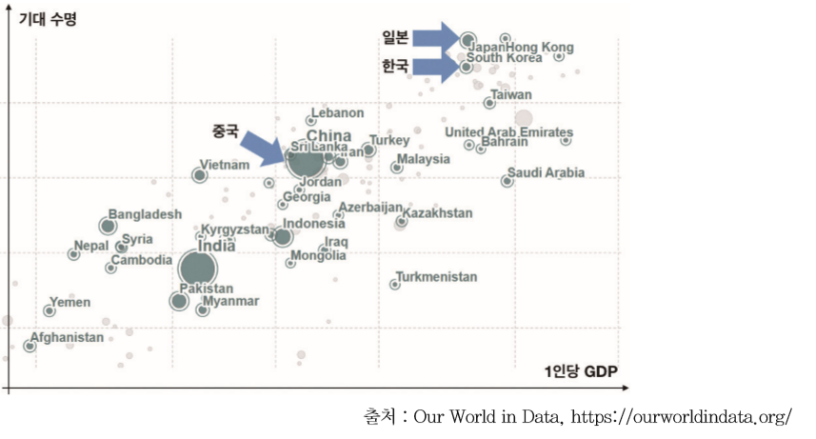
11.2 데이터 시각화를 통해 가치있는 정보를 만드는 사례
아래 그림은 스웨덴의 한스 로슬링^{Hans Rosling} 교수가 만든 차트
이 차트는 GDP(국내총생산)와 기대 수명 사이의 상관 관계를 잘 보여주고 있다. 그림의 수평 축은 달러로 표시한 1인당 GDP이며 수직 축은 기대 수명

Slide 5
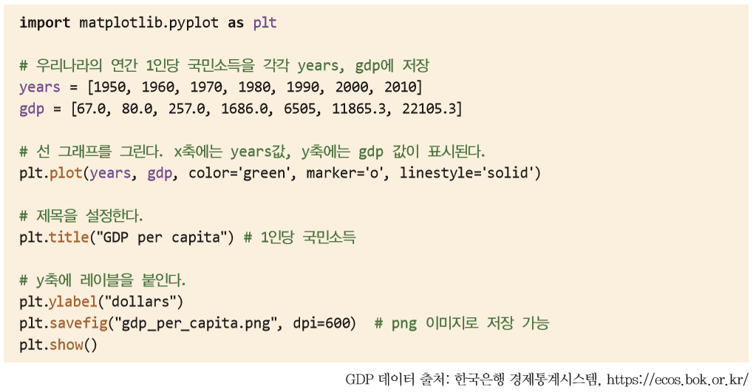
11.3 matplotlib 무작정 사용해 보기
matplotlib은 가장 널리 사용되는 시각화 도구이다.
막대 그래프, 선 그래프, 산포도를 그리는 용도로는 matplotlib가 제격이다.
우선은 모든 것을 이해하려 하지 말고 다음 코드를 보자.
이 코드의 실행 결과는?

Slide 6
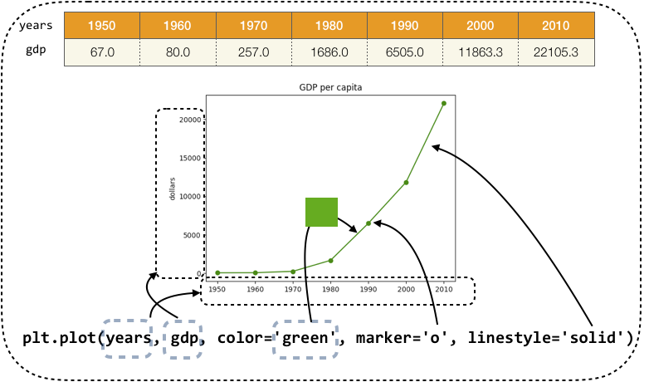
이 코드의 실행 결과는?
각각의 인자들의 의미는 정보를 시각화하는 방법

Slide 7
11.4 맷플롯립 코드 살펴 보기
첫 번째 단계는 pyplot 모듈을 불러와서 plt라는 별칭으로 지정하는 것
연도별 GDP의 변화
연도는 years 리스트에 담고, x축 데이터로 사용
GDP 값은 gdp라는 이름의 리스트를 만들어 데이터를 담게 하고, 이 값이 y축 데이터로 사용
선형 차트를 만들려면 plt의 plot() 함수를 호출. plot()은 x축 데이터와 y축 데이터를 인수로 받음
선의 색, 마크의 표시방법, 선의 두께 등을 키워드 인자로 줄 수 있다.

Slide 8
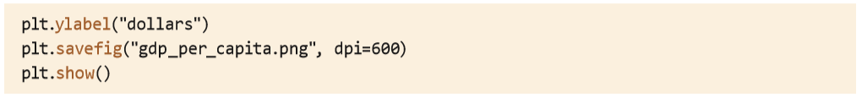
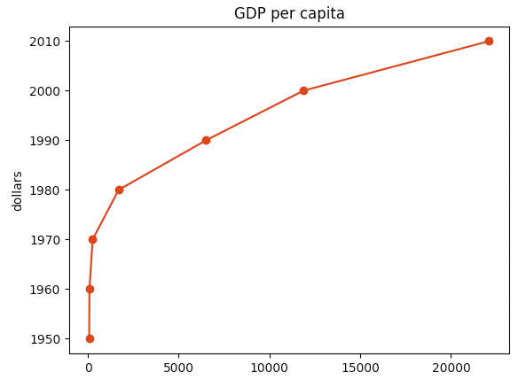

11.4 맷플롯립 코드 살펴 보기
차트의 제목 레이블을 설정한다. 차트의 최상단에 표시된다
y축의 레이블을 지정, savefig() 함수를 통해서 파일을 저장함. 해상도는 dpi를 통해 지정
dpi는 dot per inch로 1인치(약 2.54cm)당 점의 수를 의미함
반드시 plt.plot() 함수를 사용하여야 화면에 차트가 나타난다

Slide 9
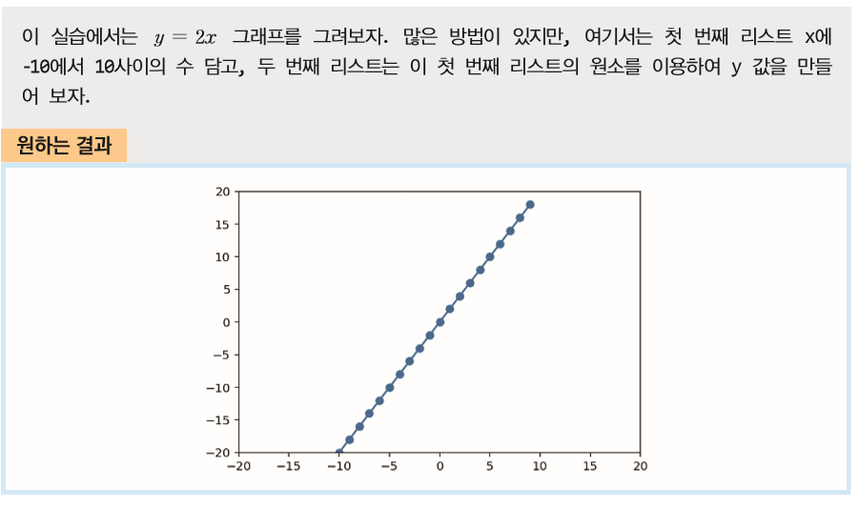
 | LAB¹¹⁻¹수학 함수도 쉽게 그려보자

Slide 10
